Slide 1
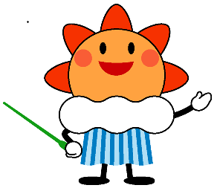
地震や津波から
命を守るために
じ しん つ なみ
〇〇〇小学校
４年生
気象庁マスコットキャラクター
はれるん
おおさかかんくきしょうだい
作成：大阪管区気象台
Notes:
０分（０分）経過 （）内は累計
（講義が始まるまで映しておいてください。）
（※各スライドの〇〇となっている箇所は地域や学校に合わせて編集してください。）
（※（☆クリック）は画面をクリックしてパワーポイントのアニメーションを動かしていただく場面です。）
今日は、地震や津波から命を守るために、という題名でお話をします。
みなさん、今まで地震にあったことはありますか？
（自由に答えてもらえればよい。）
この近くだと、2018年に大阪の北の方で大きな地震がありました。地震が起こったところの近くでは、立っているのが難しいほど大きく揺れました。
日本はとても地震が多い国です。あのくらい大きな地震が、いつどこで起こってもおかしくありません。今、私たちがいる街でも起こるかもしれません。
なので、今日はどうやって自分たちを守ったら良いのかを学びます。
（補足：2018年6月18日 大阪府北部の地震 マグニチュード6.1 最大震度6弱）

Slide 2

お話のポイント
つなみ
地震や津波から
命を守るために
どうしたらいい？
じしん
どうして
ひなん訓練を
するの？
Notes:
2分（2分）経過
今日、先生の話を聞くときに、２つのことに気をつけながら聞いてください。
（☆クリック）
１つ目：地震や津波から命を守るためにどうしたら いいのかな？
（☆クリック）
２つ目：どうして避難訓練をするのかな？学校では避難訓練がありますね。
みなさん、訓練好きですか？怖いですか？面倒ですか？
どうして訓練するのでしょう。このお話の最後に同じ質問をしますね。
今日はちょっと難しいお話もあるかもしれないけど、最後にこの2つの答えをわかっていれば100点満点です。
では始めます。まず、地震によってどんなことが起こるか、写真を見てみましょう。

Slide 3
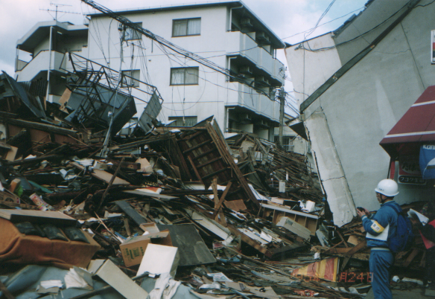
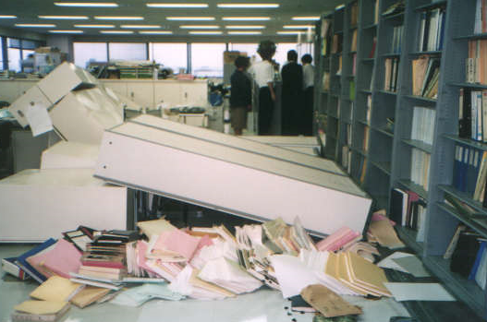
地震が起こるとどうなる？
じ しん
じ しん
地震の写真
気象庁 提供
気象庁ホームページ（https://www.data.jma.go.jp/eqev/data/1995_01_17_hyogonanbu/album.html）の図版を掲載
Notes:
1分（3分）経過
写真を見てください。
1995年に兵庫県で大きな地震が起こりました。その直後に神戸で撮影された写真です。
阪神・淡路大震災、というのを聞いたことはありますか？
兵庫県で起こった大きな地震で、この写真のようにたくさんの建物がつぶれてしまい、6500人近くの人が亡くなってしまいました。
（☆クリック）
右の写真は、大阪市で撮影された写真です。兵庫県からちょっと離れた大阪市でも、このように本棚が倒れるほど強く揺れました。
本棚など、重いものが倒れてきてぶつかったら、とても危ないですよね。
（「なので学校では耐震固定しています」など工夫がありましたら伝えてください）
皆さんも、今日お家に帰ったら、寝ている部屋やリビングに、地震の揺れで倒れてきそうなものがないか確認してみてください。
もしあったら、大人の方と相談して、壁に金具でくっつけるなどの工夫をしましょう。
（補足：阪神・淡路大震災（兵庫県南部地震）1995年1月17日05時46分発生 マグニチュード（地震の規模）7.3 最大震度7
総務省消防庁の統計によると、この地震による被害は、死者6,434名、行方不明3名、負傷者43,792名、住家全壊104,906棟、住家半壊144,274棟、全半焼7,132棟にのぼりました。）

Slide 4
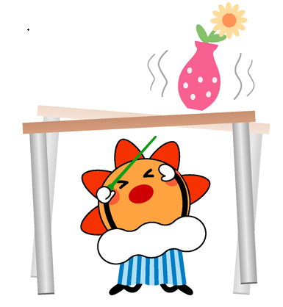
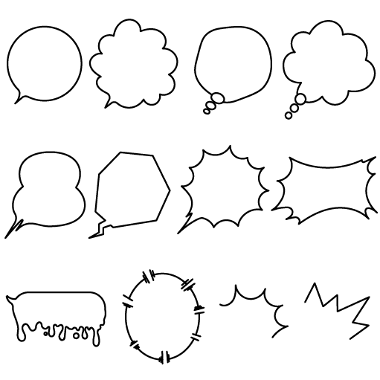

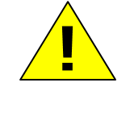
地震が起こるとどうなる？
じ しん
きんきゅう
じしんそくほう！
Notes:
1分（4分）経過
さて、地震で大きく揺れたり、緊急地震速報を聞いたりしたら、みなさんまずどうしますか？
（自由に答えてもらえればよい。）
（☆クリック）
丈夫な机の下に入る、倒れてきそうなものから離れるなどして、頭や体を守ります。
さて、地震の後には、海辺ではあることに気を付けなければいけません。何だと思いますか？
（海から離れた学校の場合は、「海に遊びに行っていたときは、何に気を付けたら良いでしょうか？」など）
（自由に答えてもらえればよい。）

Slide 5
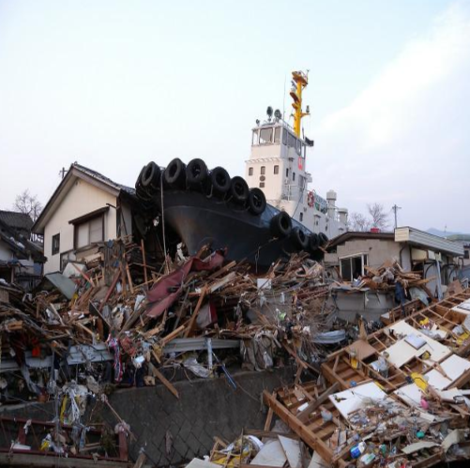
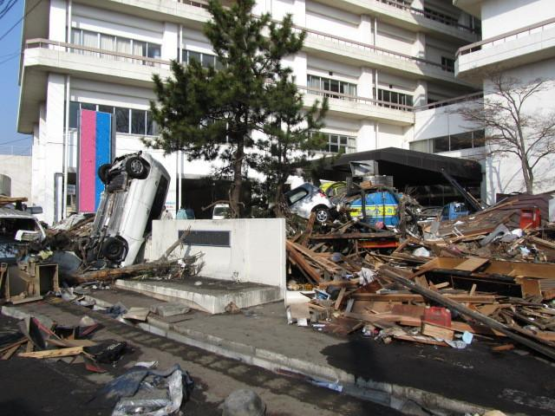
つ なみ
津波が起こるとどうなる？
つ なみ
津波の写真
気象庁 提供
気象庁 提供
Notes:
3分（7分）経過
もし地震が海で起こったものだったら、津波が襲ってくるかもしれません。
これは、東日本大震災で街が津波に襲われた後の写真です。
東日本大震災というのは聞いたことがありますか？どのようなことを知っていますか？
（自由に答えてもらえればよい。）
2011年に東日本で起こった、とても大きな地震で、遠く離れた大阪でも震度3が観測されました。
震度というのは「ここの地点でこのくらい強く揺れましたよ」というものですね。震度3というと、寝ている人の大半が目を覚ますくらいの強さです。
大阪でも揺れるくらいなので、東日本ではもっともっと大きく揺れましたし、高い津波にも襲われて、2万人近くの人が亡くなってしまいました。
（先生方も体験を話していただければと思います。）
この写真の近くの海岸では、津波の高さが９ｍを超えていました。
９ｍというと、どのくらいの高さかな？ マンションの４階くらいの高さです。
マンションの４階まで、海の水の高さが上がってしまったようなイメージです。とても怖いですね。
しかし、必死に津波から逃げて助かった人もたくさんいます。
学校の避難訓練や町の避難訓練でやっていたことを思い出して、高いところへと逃げたのです。
津波は、海岸近くでは、陸上のオリンピック選手並みの速さで襲ってくるので、「津波が来るかもしれない！」と思ったらすぐに逃げるようにしましょう。
では、どういうときに「津波が来そうだ！」と考えたら良いでしょう？
（補足：東日本大震災（東北地方太平洋沖地震）
2011年3月11日14時46分発生 マグニチュード（地震の規模）9.0 最大震度７
総務省消防庁の統計によると、この地震による被害は、死者19,782名、行方不明2,550名、負傷者6,242名、住家全壊122,053棟、住家半壊284,074棟にのぼります。（令和７年３月１日現在））

Slide 6
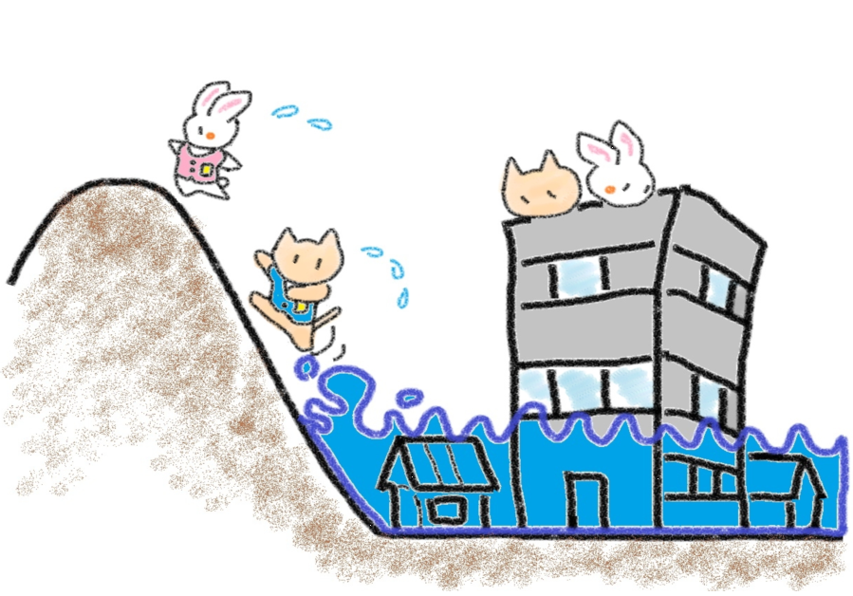

津波が来ることがわかる てがかり
つなみ
①強いゆれを感じたら！
②弱くても、長くてゆっくりした
ゆれを感じたら！
③津波けいほう等を聞いたら！
主なゆれが10秒
→にげる！！
仙台管区気象台作成「防災紙芝居」より
Notes:
3分（10分）経過
逃げるためのヒントは３つあります。海の近くにいるときに、どれか１つでも当てはまったら逃げましょう。
(☆クリック)
1つ目は、強い揺れを感じた時です。
「大きな地震が起こったのだな」と想像ができますね。
(☆クリック)
2つ目は、長くてゆっくりした揺れを感じた場合です。
大きな地震では、長い時間ゆらゆらと揺れ、揺れが遠くまで伝わるという特徴があります。
もし、揺れがそれほど大きくなくても、ちょっと離れた場所で大きな地震が起こっているかもしれません。
大きな地震ほど、揺れが続く時間は長くなります。
さて、長い時間ってどのくらい？と思いますよね。
(☆クリック)
主な揺れがだいたい10秒間くらい続いたら「津波が来るかもしれない」と思って、すぐに海から離れましょう。
3つ目、皆さん「注意報」や「警報」という言葉を聞いたことがありますか？
海で大きな地震が起こり、津波が発生するかもしれない時は、気象庁が大津波警報や津波警報や津波注意報を発表しています。
(☆クリック)
これを聞いたら、やはり津波から逃げましょう。
津波警報等は、町の放送やテレビ、スマホなどで知ることができますが、海水浴場では「津波フラッグ」という赤と白の格子模様の旗で津波警報等の発表を知らせる取組もしています。
では、みなさんで3つのヒントを読んでみましょう。
さて、どこへ逃げると良いと思いますか？
この絵のように、丘や山のように高くなっているところが近くにあれば、そこへ逃げるようにします。
無ければ、高くてしっかりしたビルの上の方へ逃げるようにしましょう。
地震や津波が起こったらどうなるか、身を守るにはどうすればいいかを学びましたが、次はなぜ地震が起こるのかを学びましょう。
今日は、大きく分けて2つの地震を紹介します。
1つ目は海の深い溝、「海溝」とか「トラフ」と呼ばれるところで起こるものです。
（補足：おおよその目安ですが、地震の破壊開始から破壊終了までにかかる時間は、マグニチュード（地震の規模）７では 10 秒程度、マグニチュード８では１分程度、マグニチュード９では３分程度と、地震の規模が大きくなるにつれて揺れも長時間になります。
津波フラッグの運用開始の背景としては、東日本大震災にて、聴覚障害者の死亡率が、聴覚障害のない者の２倍にのぼった、ということがあります。時間がありましたらそのような話も生徒へ伝えてください。）

Slide 7
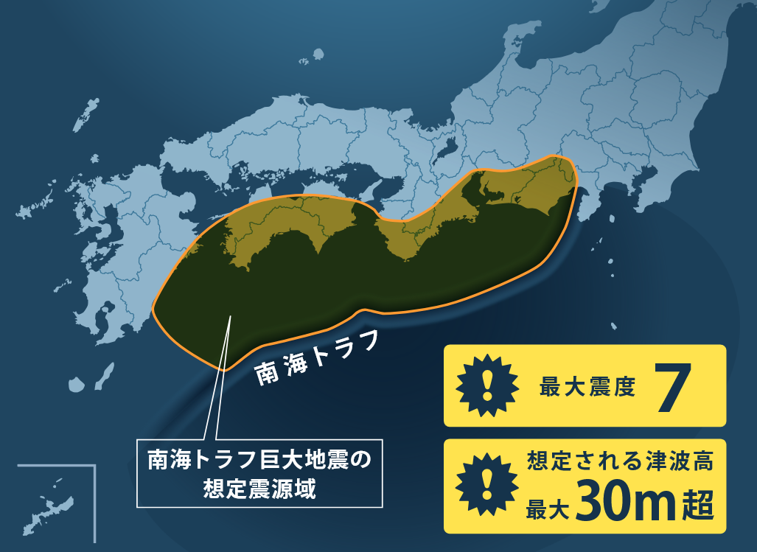
南海トラフ巨大地震
きょだい
じ しん
・くりかえし起こっている大きな地震
・強くゆれて、大きな津波が来る
・くりかえし起こっている大きな地震
・強くゆれて、大きな津波が来る
じしん
じしん
つなみ
つなみ
いつ起こってもおかしくない
いつ起こってもおかしくない
いつ起こってもおかしくない
しんど
ここが動いて
巨大地震が起こる
つなみ
きょだい じしん
気象庁リーフレット「南海トラフ地震 -その時の備え-」図版を加工して掲載
Notes:
1分（11分）経過
みなさんは「南海トラフ巨大地震」という言葉を聞いたことがあるでしょうか？
南海トラフという場所は、和歌山や四国の沖の、海の底にある溝のことです。
そして、南海トラフ巨大地震というのは、このオレンジ色の部分で起こる巨大地震のことで、
この地震が起こると強い揺れや大きな津波に襲われる想定となっています。
この地震は、だいたい100～150年間隔で繰り返し起こっている地震で、
（☆クリック）現在では、いつ起こってもおかしくないといわれています。
この地震がなぜ発生するかというと、地面の下に答えがあります。

Slide 8
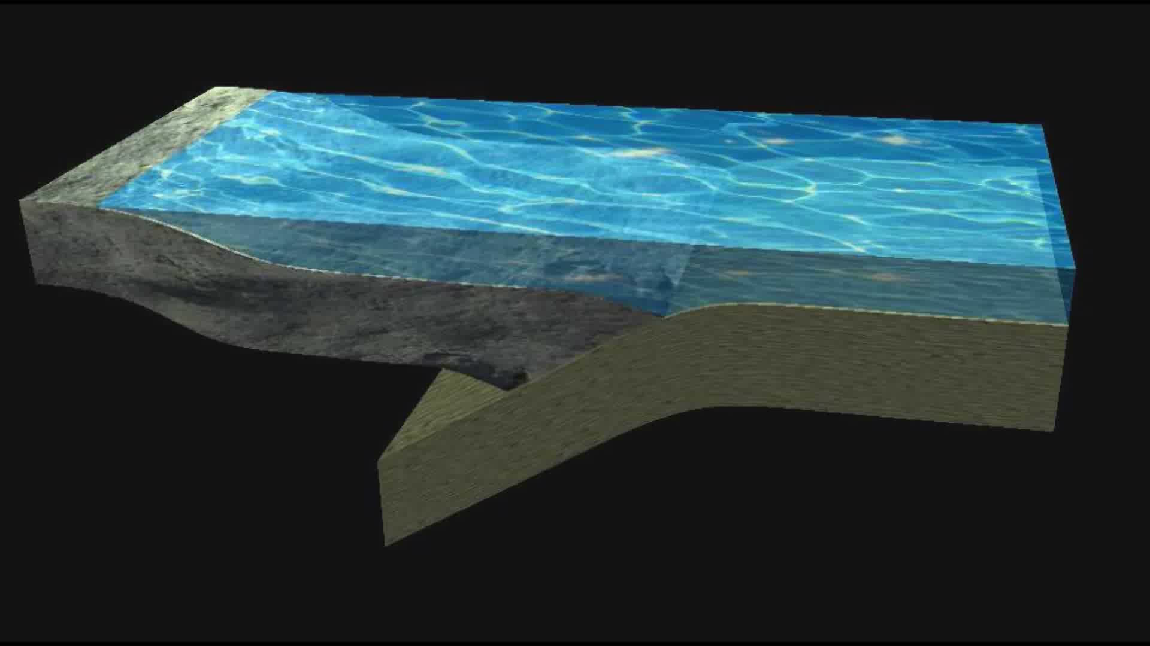
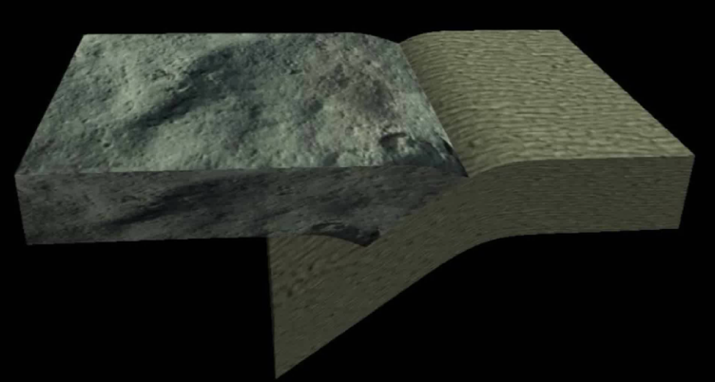

地震や津波はどこで起こる？
じ しん
つ なみ
みんなが
くらしている方
海がある方
プレート
（岩の板）
プレート
（岩の板）
プレート↑
（岩の板）
↑プレート
（岩の板）
さかい目
⇒ 溝(トラフ)
気象庁 提供
気象庁 提供
Notes:
3分（14分）経過
巨大な岩の板のことを「プレート」と言います。この絵は横からプレートを見たものです。
（☆クリック）ここは、プレートの境目になっていて、（☆クリック）2枚の板の境目は溝になり、この溝が南海トラフと呼ばれています。
（☆クリック）さて、私たちが暮らしている街は左側にあります。そして、（☆クリック）実際には海があるので、海の水を書き加えてみます。（☆クリック）
この2枚の岩の板のうち、（☆クリック）右側の板がどんどんと私たちの方に近づいてきていて、左側の板の下に、日々ちょっとずつ沈み込んでいます。
板が沈み込むとどんなことが起こるのか、動画を見てみましょう。
（☆画像クリック で動画開始）（映像に合わせて説明）
右側の板が沈み込むときに、左側の板は強い力で押されて縮んでいます。そして、縮むのに耐えきれなくなって岩の板が跳ね返ります。
この跳ね返るときにとても大きな揺れがおきます。これが地震です。
また、その上の海水は大きく持ち上げられて、海の表面から底までの水が塊となって押し寄せます。これが津波です。
津波はとてつもない速さで陸へもやってくるので、早く逃げなくてはいけません。
普段海で見ることができる波は、海水の上の方が動いているだけですが、
津波は、海水が海の底から持ち上げられて起こるので、普通の波とは比べ物にならないくらい強い力を持っています。
また、津波は海を四方八方に伝わり、すぐにはおさまりません。
東日本大震災の時は、丸２日以上経ってから津波警報や注意報が解除されました。

Slide 9
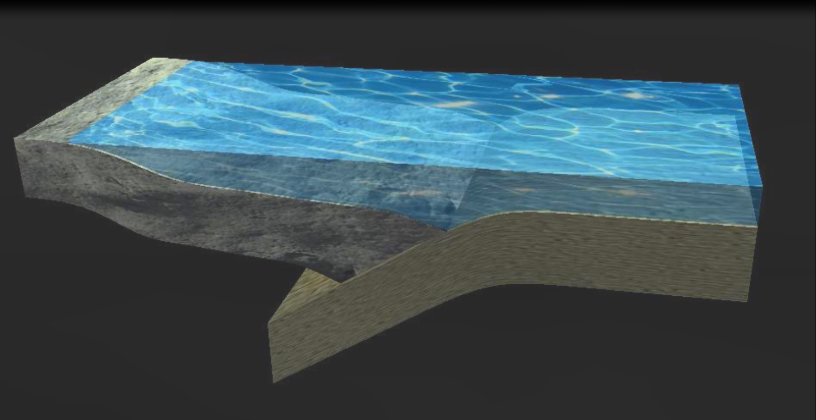
じ しん
地震や津波はどこで起こる？
つ なみ
1つ目 ここがはね返る
みんなが
くらしている方
気象庁 提供
2つ目 プレートのどこかがわれてずれる
Notes:
3分（17分）経過
ここで、大切なお話を１つします。南海トラフ以外でも、地震や津波は起こります。
地震の発生の仕方は2種類あります。
1つ目は、この境目で跳ね返るものですね。
そして2つ目は、岩の板の途中で耐えきれなくなって、割れてずれて起こるものです。
（☆クリック）
例えばこのあたりで地震が起こったとします。
大きな地震だと岩が大きくずれるので、その上の海水を持ち上げ、津波が起こります。
つまり、もし大阪湾で大きな地震が起こったら、津波が発生するかもしれないということです。
（☆クリック）
また、海でなく、皆さんが暮らしている地面の真下で地震が起こることもあります。
この場合は、上に海水がないので津波は起こりませんが、すぐ近くで地震が起こるので、強く揺れます。
例えば、2018年に大阪の北の方で起こった地震では、大阪市内でも、立っていることが難しくなるほど強く揺れました。
このように、地震は色々なところで起こります。
しかし、津波は進むのがとっても速く 、海岸では陸上のオリンピック選手並みの速さでしたね。
なので、「津波が来るかもしれない」と思ったらすぐに逃げることが大切です。
どこで起こったとか、津波が本当に来るのかなどを確認するのは、逃げた後で良いです。
では、どんな時に「津波が来るかもしれない」と思うのだったかな？さっき勉強しましたね。

Slide 10
津波が来ることがわかる てがかり
つなみ
①強いゆれを感じたら！
②弱くても、長くてゆっくりした
ゆれを感じたら！
③津波けいほう等を聞いたら！
仙台管区気象台作成「防災紙芝居」より
Notes:
1分（18分）経過
この3つでしたね。
みなさん、ぜひお家の人にも教えてあげてください。
では、最後に津波クイズに挑戦です。今日学んだことも出てくるので、思い出しながら答えてみましょう。

Slide 11
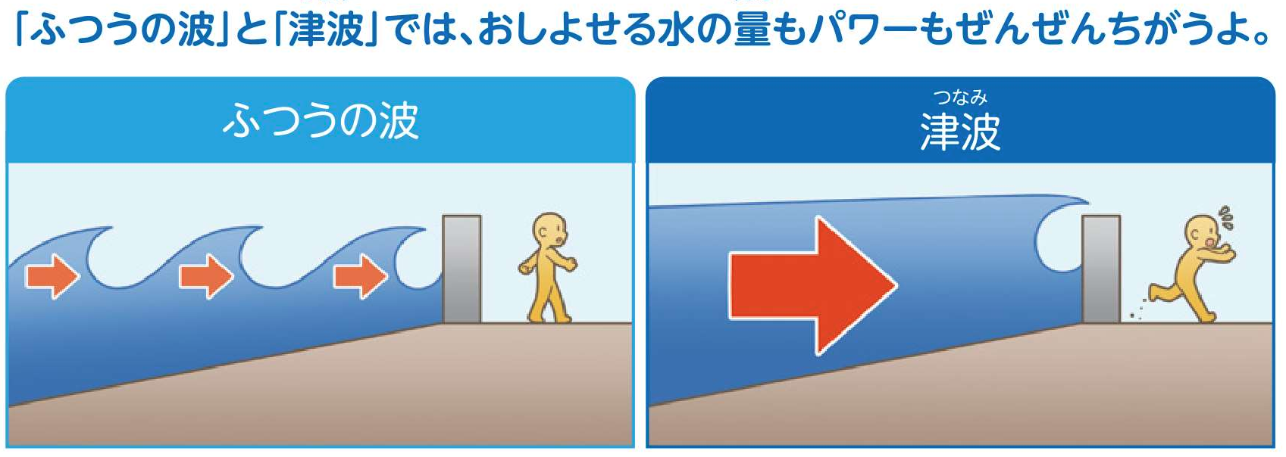
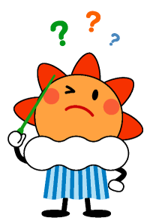
津波クイズ ①
つなみ
クイズ
津波は、ふつうの波と同じくらいの力？
つなみ
ふつうの波より
津波の方が
力が強い！
つなみ
気象庁リーフレット「津波から命を守るために」より
Notes:
1分（19分）経過
第１問、津波は、普通の波と同じくらいの力である。○か×か？
普通の波というのは、海に行くといつも見ることができる波のことです。
例えば、皆さん、1メートルの高さの津波と、1メートルの高さの波、同じくらい危ないと思いますか？
○だと思う人？ ×だと思う人？
（☆クリック）答えは×です。
津波は普通の波よりもとっても危ないです。
津波と普通の波の違いを見てみましょう。

Slide 12
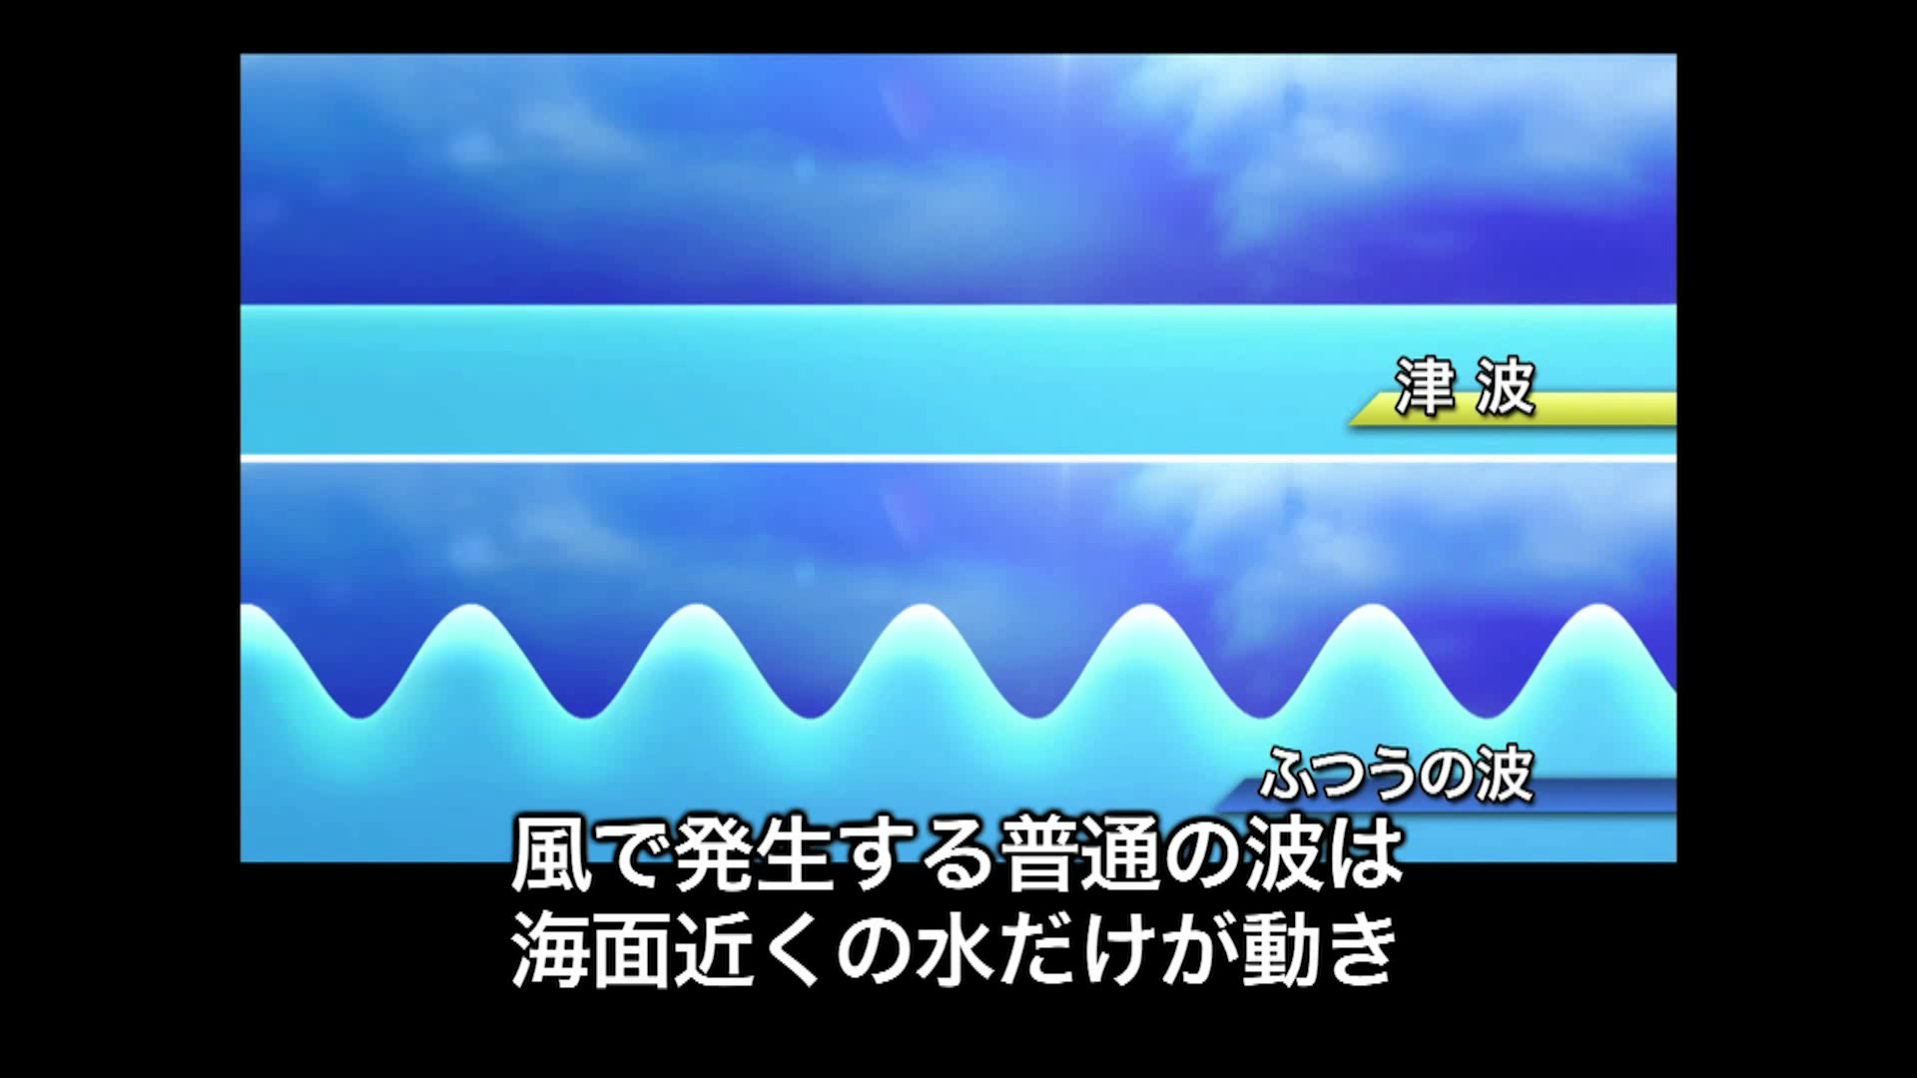
津波クイズ ①
つなみ
気象庁 提供
Notes:
1分（20分）経過
（☆画像クリック で動画開始）
上が津波、下が寄せては返す普通の波です。
津波の方が、ひとつの波が長く、力もとても強いです。
人や車や家などを押し流してしまいます。
皆さんの中で、東日本大震災の津波の映像を見たことがある人はいますか？
波というよりは、海の水の高さがどんどん上がったり、逆に下がったりするようなイメージです。
雨による洪水の時よりも、もっともっとたくさんの水が入ってきて、とても怖いものです。
なので、すぐに逃げましょう。

Slide 13
津波クイズ ②
つなみ
つなみ
ひざくらいの高さの津波、
立っていられるかな？
①よゆうで、立っていられる
②ふんばれば、立っていられる
③ぜったい、立っていられない
Notes:
1分（21分）経過
第２問、膝くらいの高さの津波がきたら、みんな立っていられるでしょうか？
①だと思う人。②だと思う人。③だと思う人。
（☆クリック）
正解は、③です。 人は膝くらいの高さの水で押されると、すぐに倒れて流されてしまいます。
皆さんくらいの身長だと、20センチくらいの高さの津波でも立っていられないのだと思っておいてください。

Slide 14
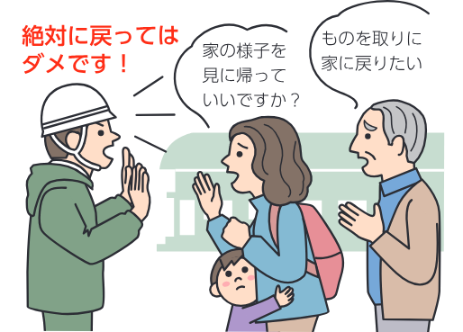
津波クイズ ③
つなみ
クイズ
つなみ
町をのみこんだ津波がひいた後なら、
避難場所から帰っても良いでしょうか？
ひなん
ぜったい
絶対に
ダメ！
気象庁パンフレット「地震と津波」より
Notes:
2分（23分）経過
最後のクイズです。
海に遊びに来ていたみんなは、揺れを感じたので、海から離れ、高いところに避難しました。
その後、「津波警報」という、津波から避難してくださいという情報が発表されていることも知りました。
やがて、海の水の高さがどんどん高くなり、これが津波なのだと思いました。
津波は町を飲み込んだ後、次はどんどん海の方へと水が引いていきました。
ここでクイズです。もう、避難している場所から帰ってもいいでしょうか？〇か×か？
〇の人？×の人？
（☆クリック）
正解は×、絶対にダメです。

Slide 15

津波クイズ ③
つなみ
東日本大震災
14時46分 地震発生
15時13分 津波におそわれる
16時32分 ふたたび津波
17時22分 1番大きな津波
だいしんさい
じしん
つなみ
後から来る津波の方が
大きいことがある
つなみ
つなみ
つなみ
津波警報等が解除されるまではもどらない！
つなみ
けいほう
かいじょ
Notes:
2分（25分）経過
東日本大震災での津波の例を紹介します。
地震は14時46分に発生し、ある海岸では、その約30分後に津波に襲われましたが、一旦海の水が引いていきました。
そしてさらに１時間後、先ほどよりは低い津波が来て、やはり引いていき、さらに１時間後に、一番高い津波が来ました。
このように、津波は一度来たら終わりではなく、何度も繰り返し襲ってきます。
（☆クリック）
そして、最初の波よりも、後から来る波の方が大きいこともあります。
そのため、最初の波が引いていったからといって、安心して戻らないでください。
津波警報が出ている間は危険です。
（☆クリック）
津波警報が解除されるまでは、絶対に戻らないようにしてください。

Slide 16
「命を守る」、どんな方法がありますか？
たおれてきそうな
ものから身を守る
海からはなれて
高いところへ
じしん
つなみ
地震や津波から
命を守るために
どうしたらいい？
Notes:
2分（27分）経過
みなさん、今日は地震や津波についてたくさん学びましたね。
では、最初の質問に戻ります。
１つ目、地震や津波から命を守るために、どうしたらいいですか？
（自由に答えてもらえればよい。）
（☆クリック）
そうですね、大きな揺れを感じたときは倒れてきそうな物から身を守ってください。
津波が発生しそうなときは海から離れて高いところへ避難してください。

Slide 17
「命を守る」、どんな方法がありますか？
どうして
ひなん訓練を
するの？
Notes:
1分（28分）経過
２つ目、どうして避難訓練するのでしょう？
（自由に答えてもらえればよい。）

Slide 18

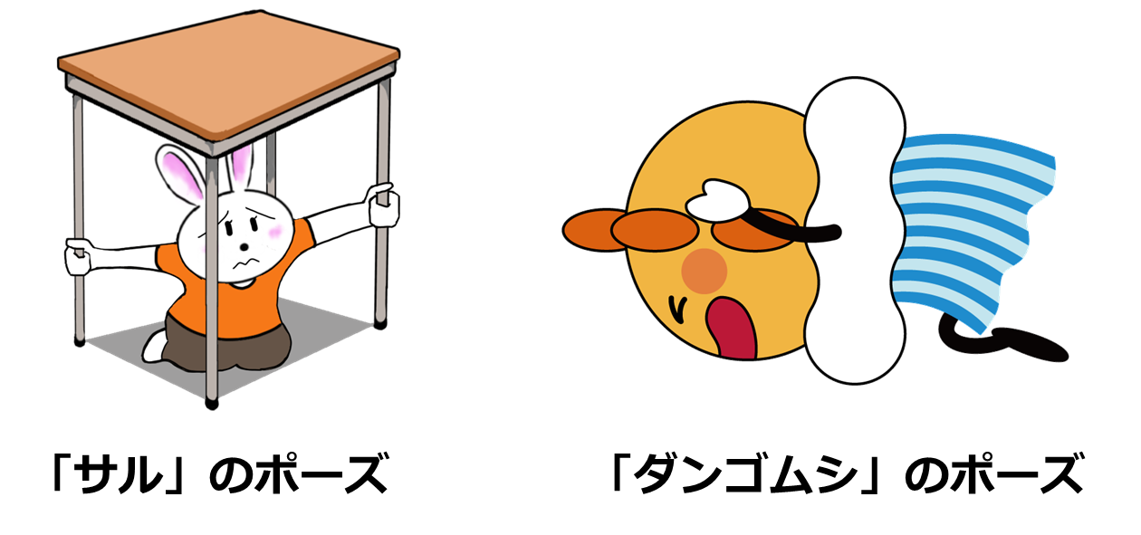
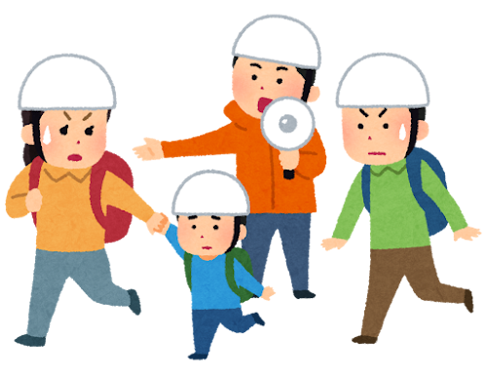
じしん が 起こる
・安全な場所ってどこ？
・そこまでどうやって行くの？
自分の身をまもる
知っていないと、ひなんできない
知っていても、じしんが起こった時に
すぐに行動できないとひなんが
間に合わないかも
ゆれ が おさまったら、
安全 な 場所 へ ひなん
Notes:
1分（29分）経過
地震が起こって、揺れがおさまったら安全な場所へ避難します。例えば、学校の校庭など。
でも、安全な場所がどこなのか、安全な場所までどうやって行くのか、知っていないと避難することはできません。
さらに、避難場所やそこまでの行き方を知っていても、地震が起こった時に、すぐに行動できないと、避難が間に合わないかもしれません。

Slide 19
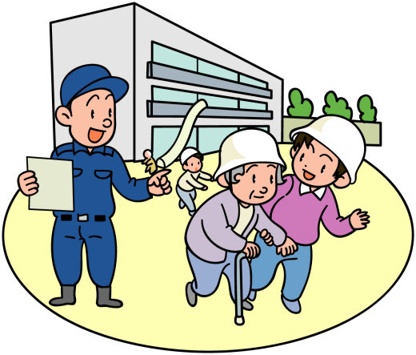
「命を守る」、どんな方法がありますか？
ひなん訓練で
真面目に練習していれば
本番でもできる！
仙台管区気象台作成「防災紙芝居」より
終
Notes:
1分（30分）経過
そこで、避難訓練が大切になってきます。
地震が起こったときに、とっさに命を守る行動するためには、スポーツと同じで、練習が必要です。
練習しておくと、本番でもできるようになりますよね。
避難も同じです。避難訓練することで、本当に大きな地震が起こっても、落ち着いて身を守れるようになります。
地震のことを怖いと思っている人もたくさんいるかもしれませんが、しっかり正しい知識を身に着けて、自分を守る方法を考えておけば、またみんなで楽しく過ごすことができます。
今日の話は、ぜひお家の方にも教えてあげてくださいね。
これでお話を終わります。

Slide 20
